Slide 1
Fly Differently : Bee-Plane
Etude de la configuration aérodynamique
Client Projet : Xavier Dutertre
Responsable Projet : Renaud Mercier
Transport & Mobilité – groupe TMO 08
Adrien AGNEL, Guillaume CHOSSIERE, Florent LACOMBE, Yassine MEZIANI, Steven RENDON-RESTREPO
Notes:
45’’
Xavier Dutertre, Bee-Plane Cx, start-up en technologies aéronautiques
Renaud Mercier

Slide 2

Sommaire
Introduction
Le Bee-Plane
  Le concept
  Caractéristiques techniques
L’étude documentaire
  Les avions du futur
  Les brevets innovants
Le dimensionnement aérodynamique
  Notre champ d’action
  Le programme Matlab
  Conclusion et perspectives
Notes:
1’

Slide 3
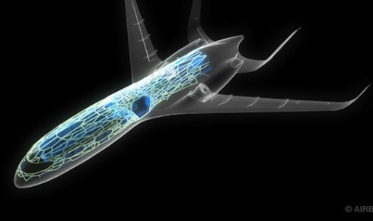
Introduction
Les défis de l’aéronautique sont multiples :
  Défi marchand
  Défi technique
  Défi énergétique
  Défi environnemental
  Défi industriel
  Défi concurrentiel
  Défi monétaire
Notes:
2’
Défi marchand : flotte actuelle de 23000 avions, trafic multiplié par 3 d’ici 2050
Défi technique : forme a peu évolué contrairement à l’efficacité, objectifs de réduction de consommation et nuisance sonore ambitieux (+ de 50 %)
Défi énergétique : alternatives au kérosène (électricité, nucléaire, gaz, biokérosène, hydrogène et kérosène de synthèse = le seul viable actuellement)
Défi environnemental : impacts sur atmosphère, nuisances sonores, infrastructures aéroportuaires, recyclage
Défi industriel : développement avion coûte 150 A/C
Défi concurrentiel : maintien d’une compétition, duopole, Bee-Plane racheté ?
Défi monétaire : coûts salariaux, valeur de la monnaie

Slide 4
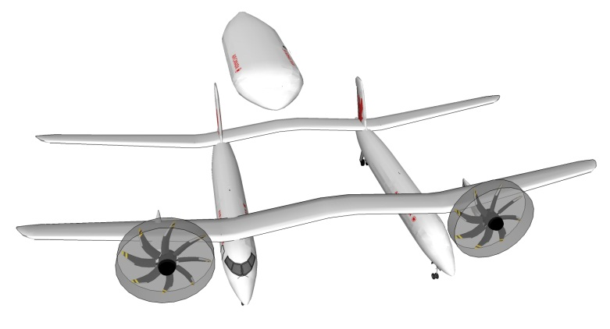
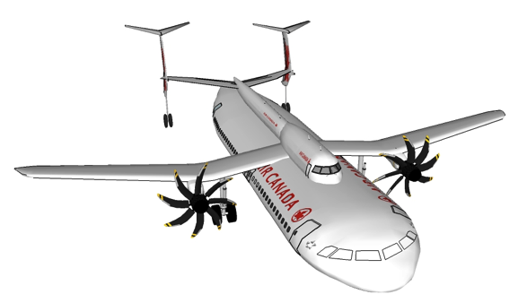
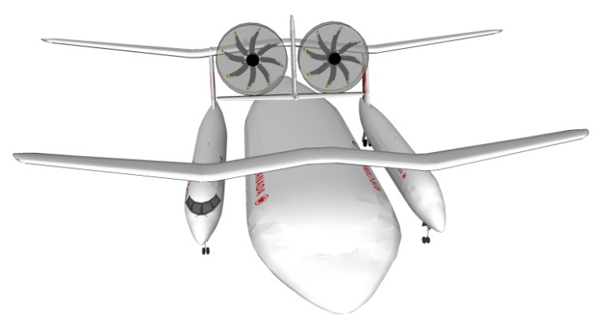
Le Bee-Plane
  Le concept
Une structure porteuse, la « Bee », et un fuselage détachable, le « Basket »
Déjà plusieurs évolutions :
  Le Bee-Plane
  Le Bee-Plane Low-Noise
  Le Connect-Plane
Notes:
1’
Différents types de basket pour différents usages (transport de civils, militaires, frets, hopitaux, etc)
Expliquer succinctement différences entre les modèles

Slide 5
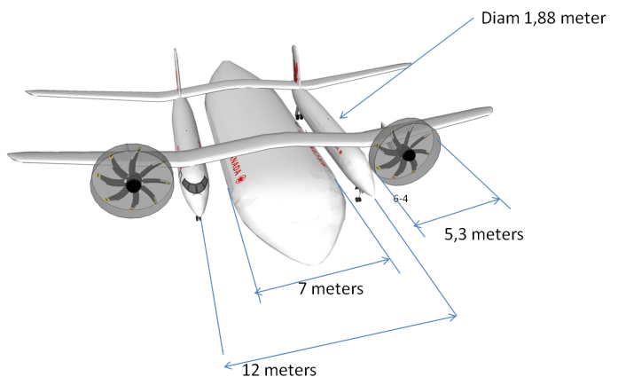
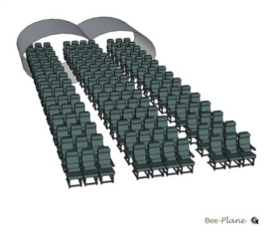
Le Bee-Plane
  Caractéristiques techniques
Bee-Plane :
150 passagers
70 tonnes
Double-bulle
Connect-Plane :
200 passagers
100 tonnes
Triple-bulle
Cockpit central
Notes:
1’30
Bee-Plane -> A320 Connect-Plane -> A321
Bee-Plane -> 2 turboprop TP400 Connect-Plane -> 4 au départ

Slide 6
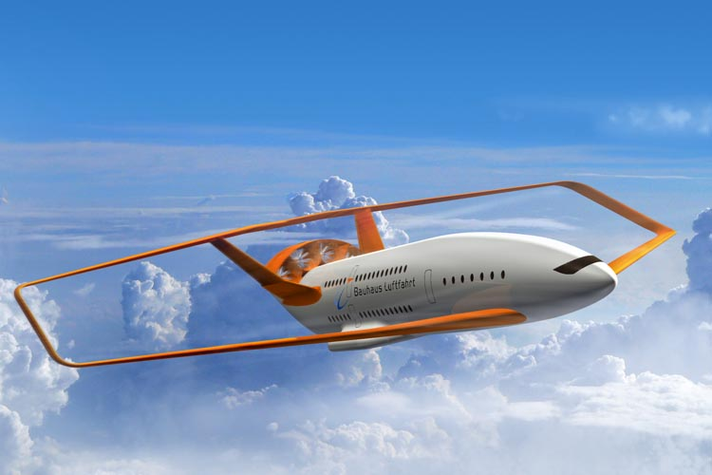
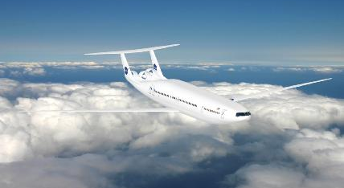
L’étude documentaire
  Les avions du futur
Les “box-wing” ou avion à “aile rhomboédrique”
Les avions supersoniques
Les ailes portantes
Les avions électriques
Le D8 double bubble
Le Bauhaus Luftfahrt
Notes:
1’
Box-wing : ailes reliées à l’empennage, augmente portance, diminue tourbillons, mais pb stabilité et laborieux à construire
Avions supersonic : vol plus haut et plus vite -> réduit temps de vol et conso mais pas nuisances au décollage/atterrissage
Ailes portantes : augmente portance, réduit trainée, mais pbs sécurité (loin de sortie) et encombrement
Avions électriques : pour l’instant peu développé
D8 : projet le plus concret (2030)

Slide 7
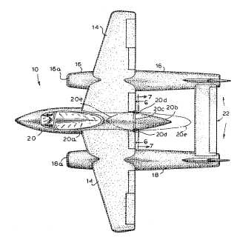
L’étude documentaire
  Les brevets innovants
De nombreuses variations :
Position et nombre de parties détachables
Position du cockpit
Nombre et forme des ailes
Type d’empennage
Position des trains d’atterrissage
Notes:
1’30
Pos et nb parties dét : sur dessus, dessous, à l’avant, à l’arrière
Pos coc : central sur dessus, décentré
Typ d’emp : sur fuselage ou raccroché aux ailes
Pos tra até : sous ailes, fuselage

Slide 8
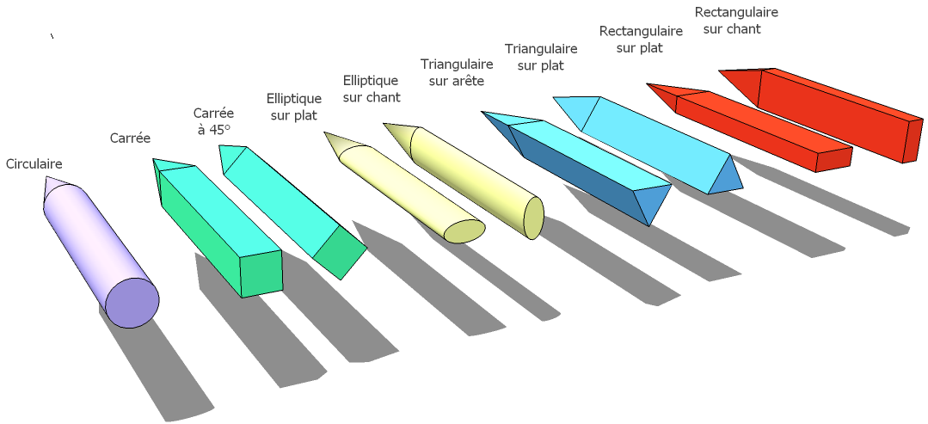
Le dimensionnement aérodynamique
  Notre champ d’action
  Quel type d’aile choisir ?
  Comment modéliser le fuselage ?
  Où positionner les moteurs et le cockpit ?
  Comment définir l’empennage ?
  Faut-il considérer les trains d’atterrissage ?
Notes:
1’30
Aile : profil NACA, longueur, position, inclinaison
Fuselage : pour avoir portance et trainée, voir image, cylindre à priori
Moteurs : sous ailes, combien, à l’arrière sur le dessus, central ?
Empennage : aile que l’on tourne à 90° pour la partie verticale

Slide 9
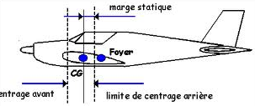
Le dimensionnement aérodynamique
  Le programme Matlab
  Démarche incrémentale
  Code facilement modulable
  Le programme va déterminer :
  Le centre de masse
  Le foyer aérodynamique
  La stabilité de l’avion
Notes:
2’
Démarche incrémentale : du plus simple au compliqué, rajout progressif d’éléments, de paramètres
Code facilement modulable : en raison du caractère très évolutif du projet
Centre de masse : de chaque élément puis global
Foyer aéro : à partir des portances et trainées

Slide 10
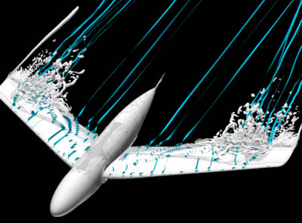
Conclusion et perspectives
Un projet qui évolue très rapidement et nécessite une adaptation permanente modularité du code primordiale
Développement du code
Approfondissement de
la dynamique
Premiers essais
Notes:
1’
Développement du code : on a fait barycentre des masses

